Slide 1
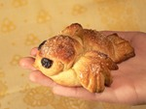
Государственное бюджетное профессиональное образовательное учреждение Иркутской области «Ульканский межотраслевой техникум»
Тема: Слоеное бездрожжевое тесто
По учебной дисциплине МДК «Мучные кондитерские изделия», профессия «Повар, кондитер», 3 курс
Автор: Казакова Нина Николаевна, преподаватель первой квалификационной категории ГПБОУ «УМТ»
п. Улькан, 2015

Slide 2
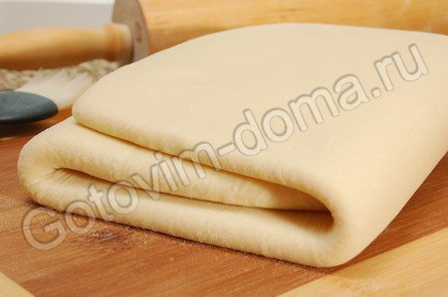
Состав
мука 531 г (в том числе на подпыл при раскатке 27 г) яйцо 34 г, вода 227 г, соль 10 г, лимонная кислота 1 г, сливочное масло или маргарин 217 г, мука для масла 21 г

Slide 3
Приготовление
Советы по приготовлению: 1. Для приготовления слоеного бездрожжевого теста оптимальная температура помещения, посуды и продуктов ~15-17°С. При такой температуре масло сохраняет пластичность и его можно не охлаждать, но между раскатками тесту нужно давать полежать некоторое время в покое, чтобы при последующем раскатывании слои не разрывались. 2. При более высокой температуре масло приобретает мажущуюся консистенцию и вместо слоения впитывается в тесто. 3. При пониженной температуре масло теряет свою пластичность, крошится, в результате чего разрываются слои теста. 4. Выпекать изделия из слоеного теста нужно при температуре не ниже ~220°С, иначе из изделий вытекает масло, соответственно готовые изделия получаются сухими и малослоистыми.

Slide 4
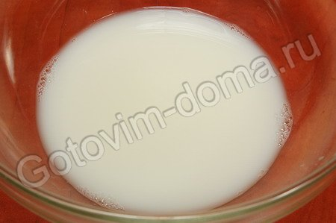
Для приготовления теста. Яйцо разбить в емкость, добавить воду, лимонную кислоту, соль, муку и замесить тесто до однородной консистенции.

Slide 5
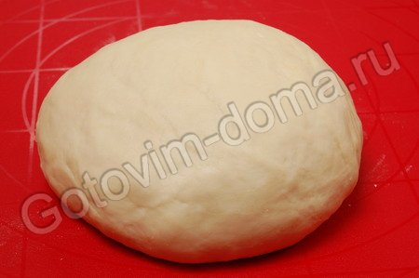
Тесто должно легко отставать от рук. Готовое тесто завернуть в пищевую пленку, чтобы не обветривалось (или положить в пакет) и оставить при комнатной температуре на 20 - 30 минут для набухания клейковины.
.

Slide 6
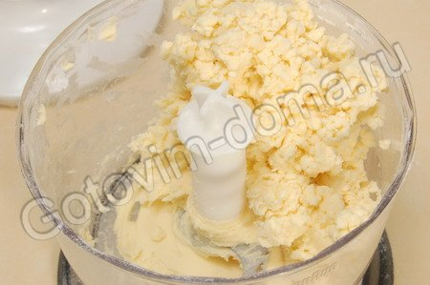
Следующий этап - подготовка масла для слоения теста. Сливочное масло или маргарин нарезать кубиками, добавить просеянную муку (10% от массы масла), перемешать.

Slide 7
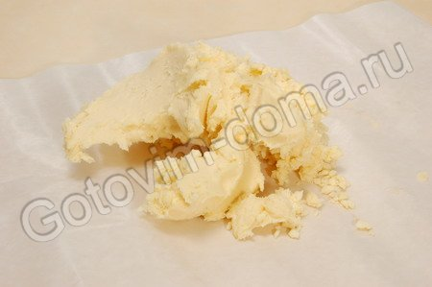
Полученный масляно-мучной ком переложить на лист пергамента или пищевую пленку.

Slide 8
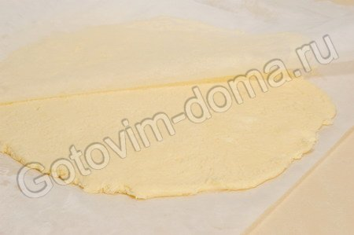
Сформовать пласт толщиной 2 см и охладить до 13 – 14 град. С.

Slide 9
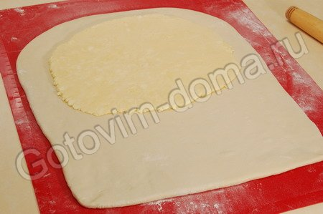
Тесто раскатать в пласт толщиной 2 -2,5 см в средней части и 1 см к краям. На пласт теста выложить масляную лепешку так, чтобы она занимала примерно 2/3 всего теста и не доходила до краев, как минимум ~1-1,5 см

Slide 10
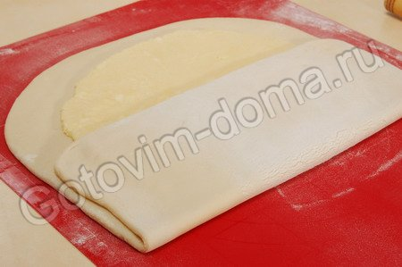
Свободную часть (1/3) теста аккуратно уложить на масляную сторону и защипать боковые стороны.

Slide 11
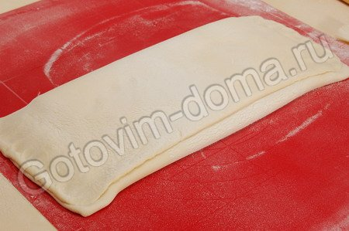
Сверху прикрыть масляной частью теста и защипать края. Мягкой кисточкой аккуратно смести муку.
Тесто накрыть пищевой пленкой и убрать в холодильник на ~15-30 минут.

Slide 12
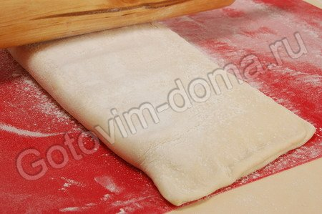
Первая раскатка (получается 9 слоев теста).
Затем тесто достать из холодильника, подпылить мукой рабочую поверхность и тесто. Тесто положить короткой стороной к себе, раскатать в пласт толщиной 1 см. Раскатывать тесто от центра к краям и от краев к центру Смести кисточкой муку.

Slide 13
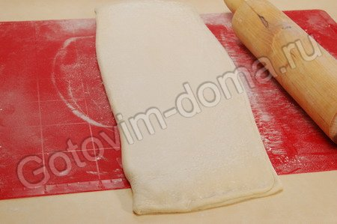
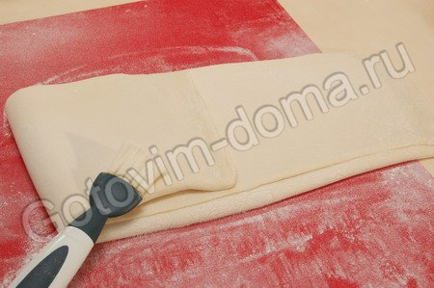
Тесто положить широкой стороной к себе.
Левую часть теста подвернуть наверх

Slide 14
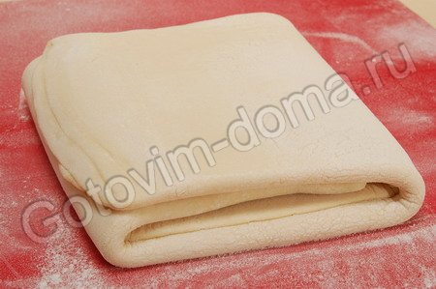
Правой частью накрыть тесто - получилось тройное сложение, а листы теста напоминают странички книги.

Slide 15
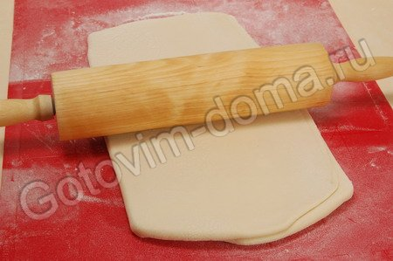
2-я раскатка теста (образуется ~27 слоев теста)
* Слоеное тесто всегда кладется для раскатывания короткой стороной к себе, тогда получается слоистость. Cлегка можно прокатать тесто и вправо, и влево (но лишь слегка, для того, чтобы придать форму прямоугольника).

Slide 16
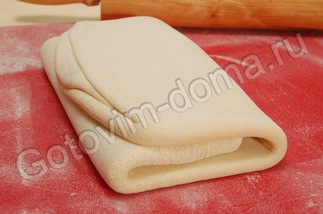
С теста смести муку и снова сложить тройным сложением.
Тесто охладить в холодильнике ~15-30 минут, накрыв пищевой пленкой).

Slide 17
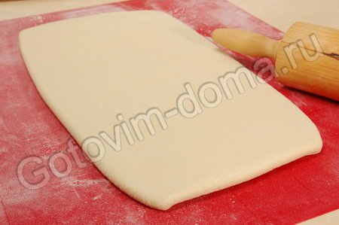
.
3-я раскатка теста (образуется ~81 слой теста) Охлажденное тесто подпылить мукой, положить "страничками" к себе и снова раскатать до толщины ~7-8 мм.
Тесто еще раз сложить тройным сложением, смести муку, и убрать в холодильник, накрыв пищевой пленкой.

Slide 18
4-я раскатка теста
(образуется ~243 слоя теста) Охлажденное тесто снова подпылить мукой и раскатать. Таким образом, в общей сложности, 4 раза тесто нужно складывать тройным сложением, и раскатывать до толщины ~7-8 мм.
Дальнейшая раскатка теста не рекомендуется, поскольку тонкие слои теста могут разорваться. Слоеное бездрожжевое тесто готово!

Slide 19
Тесто можно складывать четверным сложением (оба края теста подгибаются к центру, затем тесто складывается пополам, как книжка) и также производить 4 раскатки. Тогда после 4 раскатки в тесте образуется 256 слоев теста.
Но раскатывать четверное сложение немного сложнее, чем тройное, так как пласт теста получается толще.

Slide 20
Готовое слоеное тесто нужно нарезать острым ножом, чтобы не сминать края теста.
Смазывать яйцом желательно только поверхность изделий, не смазывая при этом боковые стороны - яйцо будет мешать подъему теста при выпечке.
Перед выпечкой изделий из слоеного теста, противень нужно сбрызнуть холодной водой.

Slide 21
Тесто перед выпечкой должно быть хорошо охлажденным.
Перед выпечкой тесто можно наколоть в нескольких местах ножом, чтобы не было вздутий.
Выпекать изделия при температуре ~220°C ~10-25 минут или дольше, в зависимости от рецепта и размера изделий.
Приятного Вам аппетита!

Slide 22
Повторение – мать учения…

Slide 23
Назовите тему урока

Slide 24
Опишите технологию приготовления слоеного пресного теста последовательно, используя изображение.

Slide 39
Молодцы!

Slide 40
Источники:
литература
Н.Г. Бутейкис, А.А. Жукова, Технология приготовления мучных кондитерских изделий, учебник, Москва, изд. ц. Академия, 2007
интернет:
Слоеное пресное тесто
http://gotovim-doma.ru/view.php?r=367-recept-Testo-sloenoe-bystrogo-prigotovleniia

